Slide 1
Présentation des avancements des travaux de thèse
« Modélisation des signaux ECG pour la détection et la prévention des pathologies cardiaques »
Effectuée par
Hassan SERHAL
8-07-2021

Slide 2
Sommaire
Formations scientifiques.
Etude sur les signaux ECG de la base PAF.
Etude des IMFs par coefficient de variation.
Sélection des IMFs.
Pourcentage de significativité pour tous les patients.
Concaténation des IMFs.
Base de données labélisée.
Conclusion et travaux futurs.

Slide 3
Formations scientifiques
Formations scientifiques.
Machine learning in python with scikit-learn (en cours).
Vivre en France - A2 (en cours).
Python 3 : des fondamentaux aux concepts avancés du langage
(terminé)

Slide 4
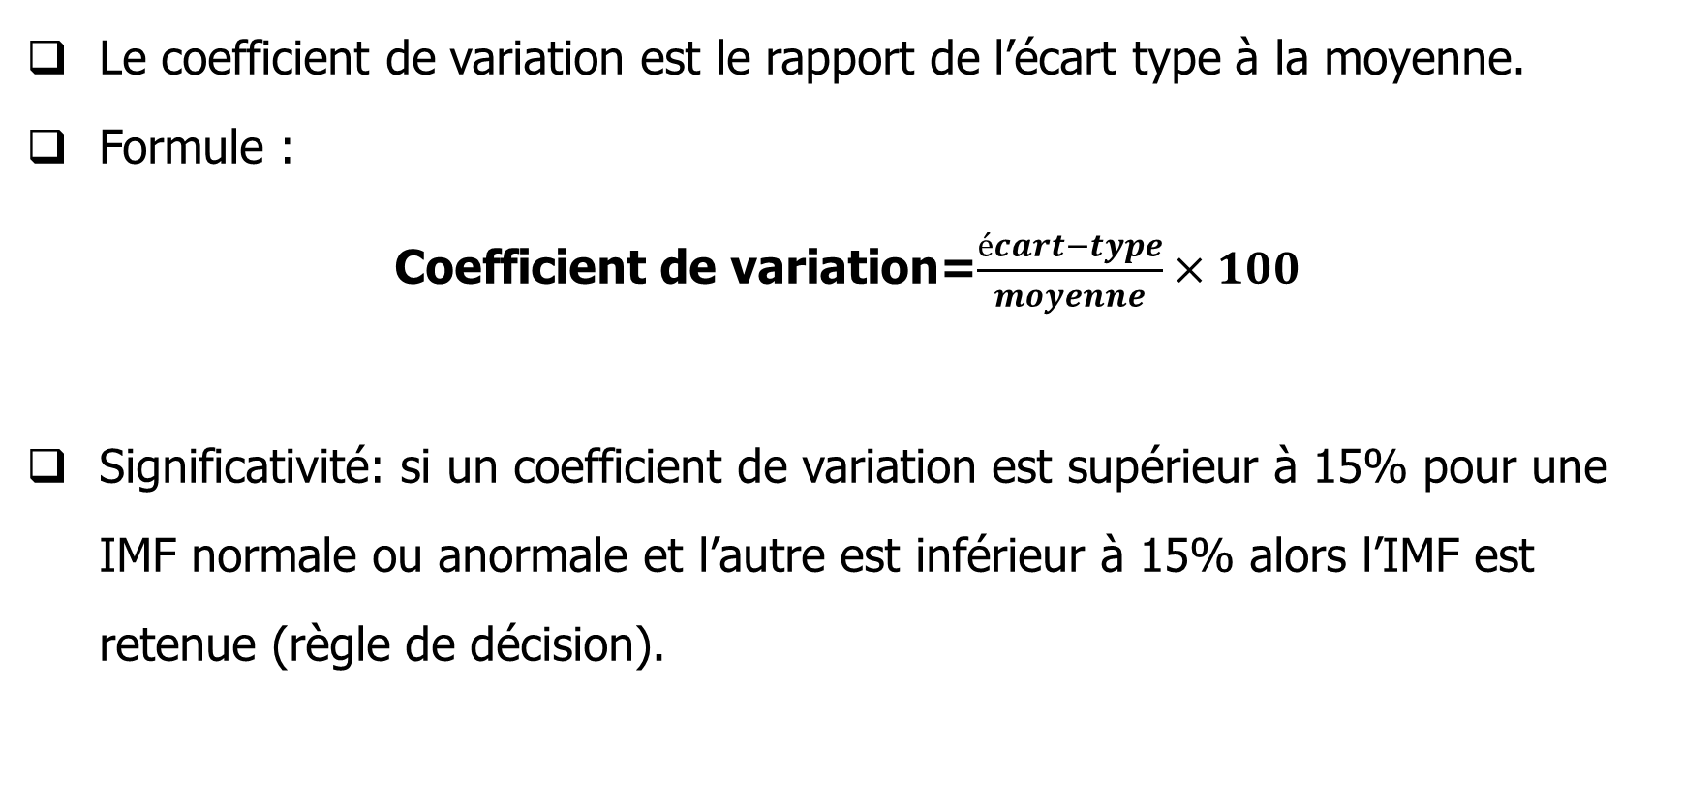
Coefficient de variation.
Le coefficient de variation est le rapport de l’écart type à la moyenne.
Formule :
Coefficient de variation=$\frac{écart−type}{moyenne}×100$
Significativité: si un coefficient de variation est supérieur à 15% pour une IMF normale ou anormale et l’autre est inférieur à 15% alors l’IMF est retenue (règle de décision).
Notes:
Quand la moyenne est proche de zéro, le coefficient de variation va tendre vers l'infini et sera par conséquent très sensible aux légères variations de la moyenne.
Contrairement à l'écart type, le coefficient de variation ne peut être utilisé directement pour construire un intervalle de confiance autour de la moyenne.

Slide 5
Sélection des IMFs.
Créer une fonction appellée significativity et qui prend en paramètre le coefficient de variation qui correspond à une IMF normale et une IMF anormale.
coefficient_variation[0]<0.15 and coefficient_variation[1]<0.15 or coefficient_variation[0]>0.15 and coefficient_variation[1]>0.15
Caclul du coefficient de variation
Non
Conserver l’IMF
OUI
Rejeter l’IMF

Slide 6
Etude des IMFs par coefficient de variation (1 seul patient)
Numéro de l’IMF normal | 0 | 1 | 2 | 3 | 4 | 5 | 6 | 7 | 8 | 9 | 10
Coefficient de variation | 33 | 14 | 11 | 21 | 128 | 17 | 43 | 167 | 7 | 100 | 2
Numéro de l’IMF anormal | 0 | 1 | 2 | 3 | 4 | 5 | 6 | 7 | 8 | 9 | 10
Coefficient de variation | 84 | 31 | 36 | 417 | 37 | 18 | 211 | 55 | 183 | 17 | 0.35
Notes:
<15 : homogène
>15: hétérogène
Si les 2 sont homogènes ou les 2 sont hétérogènes on rejette l’IMF.

Slide 7
Etude des IMFs par coefficient de variation (pour 4 patients)
Numéro de l’IMF normal et anormal | 0 | 1 | 2 | 3 | 4 | 5 | 6 | 7 | 8 | 9 | 10 | 11 | 12
Pourcentage des IMFs retenus | 25 | 25 | 25 | 50 | 0 | 75 | 50 | 25 | 50 | 75 | 25 | 25 | 0

Slide 8
Concaténation des IMFs.
Après la sélection, concaténer les IMFs de chaque signal du patient avant la FA et durant la FA pour garder l’information pertinente du signal d’entrée.

Slide 9
Pipeline modifié
Pipeline modifié
Sauvegarder par patient l’ensemble des IMFS retenues
Appliquer les CWT et tracer les images
Sauvegarder les matrices
dans un fichier csv
FA
Implémenter un modèle CNN
Non FA
Notes:
L’entrée sera les IMFs retenues

Slide 10
La base de données labélisée.
P01+p01c+p02
Durée =65 min
Label 1
Label 1-10min
Durée =55 min
Label 2
Label 2 -10min
Durée =45 min
Label 3
Label 3 -10min
Durée =35 min
Label 4
Label 4 -10min
Durée =25 min
Label 5
Label 5-10min
Durée =15 min
Label 6
Label 6-10min
Durée =5 min
Label 7
Classification en but de la prévision.
Labéliser les données par interval temporel avant l’apparition de la FA.
P01+p01c+p02=1h05 ➔ label 1
Dernière 5 min de p02 ➔ label 7
Un modèle de classification par label.
Un modèle de vote pour le temps d’apparition de la FA

Slide 11
Concaténation des signaux.
Concaténer les signaux de chaque patient de durée 65 min soit 499200 échantillons.
Tant que le nombre d’échantillon est plus grand de 38400 échantillons (soit 5 min) on supprime 76800 (soit 10 min) échantillons du début du signal et à chaque fois on labélise le signal obtenu.

Slide 12
Conclusions
Des modifications au pipeline ont été apporté.
Le coefficient de variation est calculé par IMF et non par variable.
La stratégie de sélection des Imfs a été modifié.
Les Imfs retenues ont été concaténé pour constituer un vecteur qui représente un patient.

Slide 13
Perspectives.
Généraliser ces codes sur la toute la base de données contenant 25 patients puis sur d’autres bases de données.
Détection du pic R dans le complexe et faire la concaténation entre les signaux par rapport au pic R.

Slide 14
Merci pour votre attention

